Slide 1
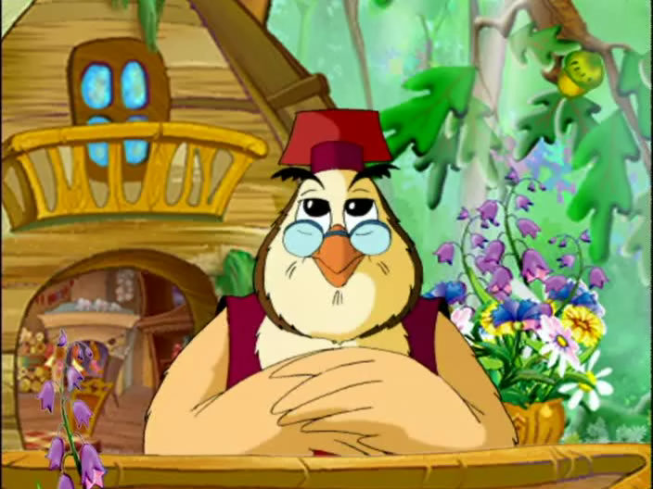

Slide 2
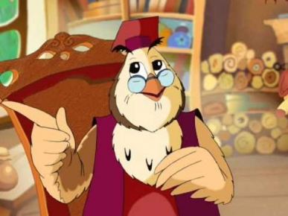
по
сушку
Саша
шла и
сосала
шоссе

Slide 3
Шла Саша по шоссе и сосала сушку.

Slide 4
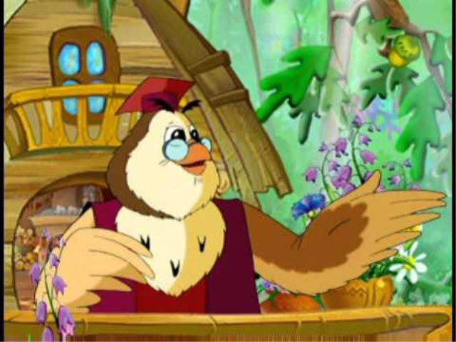
КА ? КА
КРЫ ? А
МИ ? КА
? ОК

Slide 5
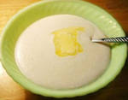


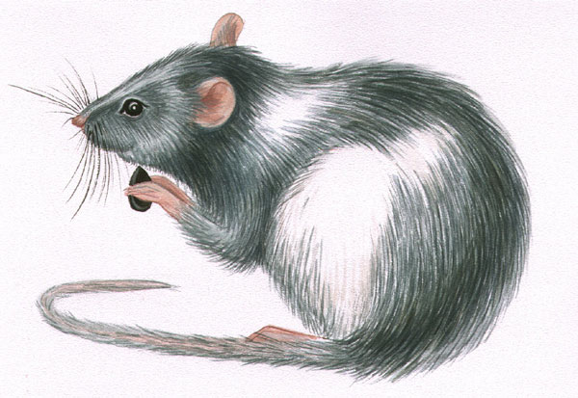
[С]
[Ш]
КА ш КА
КА c КА
КРЫ с А
КРЫ ш А

Slide 6
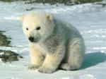
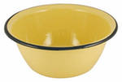

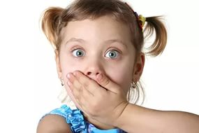
[С]
[Ш]
МИ с КА
МИ ш КА
С ОК
ш ОК

Slide 7
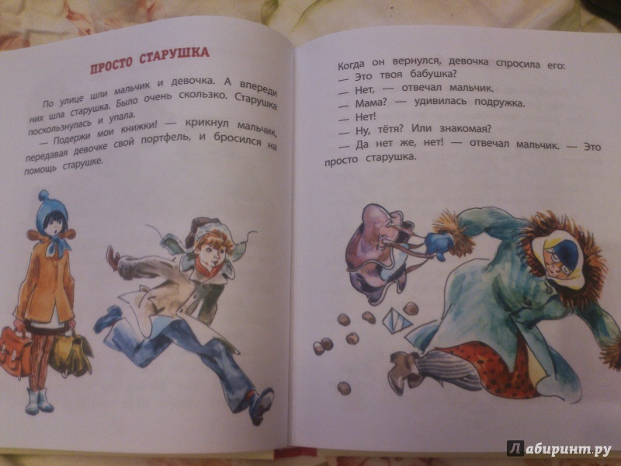
Валентина Осеева
Просто старушка

Slide 8
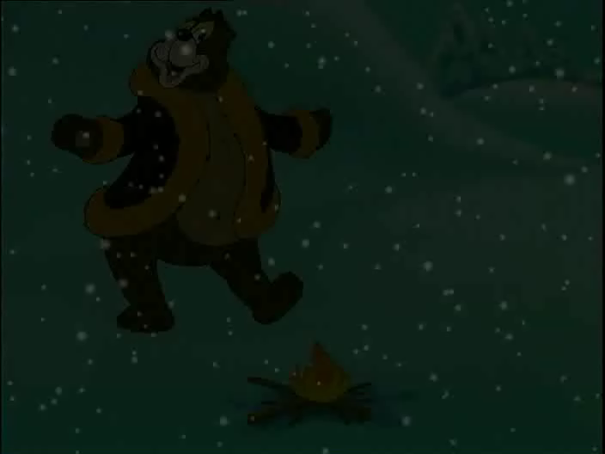

Slide 9
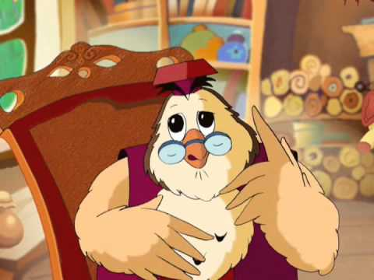

Slide 10


Slide 11
